Slide 1
항해 선박 AIS 항로 예측 및
소실 진단 분석 웹 서비스
팀명 : 해신
팀원 : 김은희(BE) 송소정(FE) 정진욱(DA)
일자: 2025.02.19

Slide 2

1장 프로젝트 개요

Slide 3
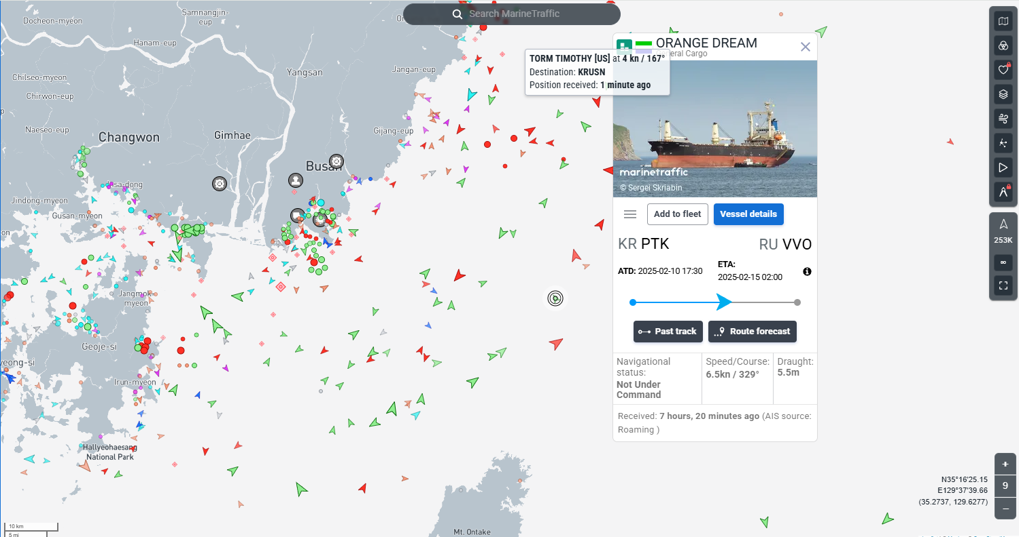
1.프로젝트 개요
1.1 프로젝트 개요 및 목적
AIS(Automatic Identification System, 자동선박식별시스템)
-선박의 위치, 속도, 방향 등의 정보를 실시간으로 송수신하는 해상 교통 관제 시스템
-AIS신호가 소실된 선박의 경로를 예측함으로써 선박 간 충돌 방지, 해상 교통 관리, 사고에 대응함
Notes:
Ais 예시 이미지 넣기

Slide 4
2장 프로젝트 배경 및 문제

Slide 5
2 프로젝트 필요성 및 목표
〮필요성 및 목표
-기존의 AIS 시스템은 직전 데이터와 단순 물리 계산식을 기반으로 선박의 위치를 예측하기 때문에, 조류 및 해양 기상 변화 등의 영향을 반영하지 못하며, 데이터 소실이 발생할 경우 정확한 항해 경로 예측이 어려운 한계가 있어 이러한 영향을 반영하여 예측.
Notes:
문제점을 보여주는 예시가 있으면 넣기.

Slide 6
3장 요구사항

Slide 7
3.1 서비스 요구사항/웹서비스
-수신되는 신호를 기반으로 선박들의 현재 위치를 전시
-5분이 지나도 신호가 수신되지 않는 선박은 위치를 예측하여 전시
-다시 신호가 들어오면 해당 신호의 위치를 표시
-AIS 소실 시 항해 경로를 예측하여 예측한 데이터를 지도에 표시

Slide 8
4장
데이터 수집, 정리, 분석 및 시각화

Slide 9
4. 소스 데이터세트와 전처리 변환 작업
4.1 수집된 소스 데이터세트 현황
기간 : 2025년 1월 20일 10:00시 ~21일 13시까지, 약 27시간
2495대의 선박, 1938304건의 AIS 데이터
동일 기간의 해양기상데이터
AIS 데이터는 ㈜지씨로부터 제공받음(비공개)
해양기상데이터는 국립해양측위정보원의 오픈 API로 수집(공개)

Slide 10
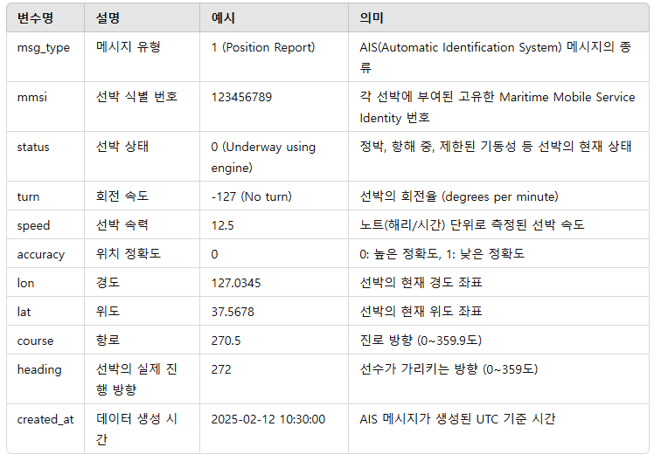
4. 소스 데이터세트와 전처리 변환 작업
4.1 수집된 소스 데이터세트 현황

Slide 11
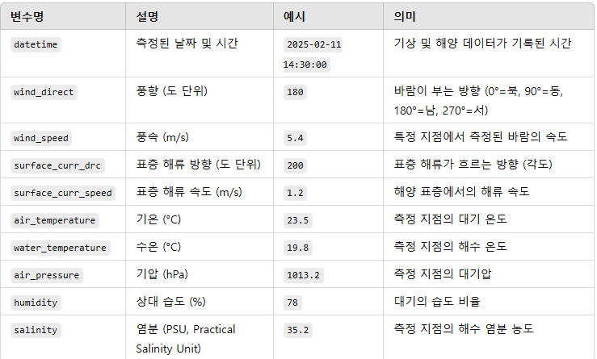
4. 소스 데이터세트와 전처리 변환 작업
4.1 수집된 소스 데이터세트 현황

Slide 12
4. 소스 데이터세트와 전처리 변환 작업
4.2 데이터 전처리
데이터 셋 병합
내용이 빈 신호
제거
이상치 제거
스케일러 적용
결측치 보완
Notes:
두 데이터셋을 created_at과 datetime을 이용하여, 가까운 시간대(5분 기준)로 병합.
신호는 들어왔으나, 내용이 모두 null 인 데이터는 삭제
Harversin공식을 이용하여 물리적으로 불가능한 거리차이의 좌표 데이터는 이상치로 간주,삭제 Ex) 첫 신호가 부산 앞바다에 있었으나 그 다음 신호에서는 포항 앞바다, 그 다음 신호에서는 다시 부산 앞바다 등 시속 750km로 움직여야 가능.
이외 데이터에서 결측치를 채우기 위해 선형 보간법(linear interpolation)을 사용하였으며, 양방향으로 적용.
각 변수들의 범위가 다르기에, 스케일링 작업 실시. 음수 값이 있는 turn의 경우 RobustScaler를 적용 하였으며, 그 외의 변수는 MinmaxSclaer를 적용함.
초기, 경도와 위도에 StandardScaler를 적용했지만, 값이 너무 극단적으로 변하는 문제가 생김. 이후 MinMaxScaler를 사용했으나 이 또한, 값의 변동성이 커서 추가적으로 로그 스케일링을 적용하였음.

Slide 13
4. 소스 데이터세트와 전처리 변환 작업
4.3 특성공학
가속도
회전율
이동거리
평균 속도
평균 방향
평균 이동거리
Notes:
관련성이 떨어지는 변수는 제거하고, 기존 변수들을 더욱 활용하기 위해 특성공학을 이용하여 새로운 변수(feature)를 생성하였음.
1)가속도(Acceleration): 이전 속도와 현재 속도의 차이를 시간차이로 나눈 값,
2)회전율(Heading Change Rate): 이전 heading값과 현재 heading값의 차이를 계산하여 각도 변화량을 확인.
3)이동거리(Distance) 이전 위, 경도 값과 현재 위, 경도 간의 Haversine 거리를 계산.
4) 이동 평균 및 위치 변화량
Avg_speed_Nsteps :n 스텝마다의 평균 속도를 계산.
Avg_heading_Nsteps: n 스텝마다의 평균 방향를 계산
Position_Change_Nstep: n 스텝마다 선박이 이동한 거리를 계산.

Slide 14
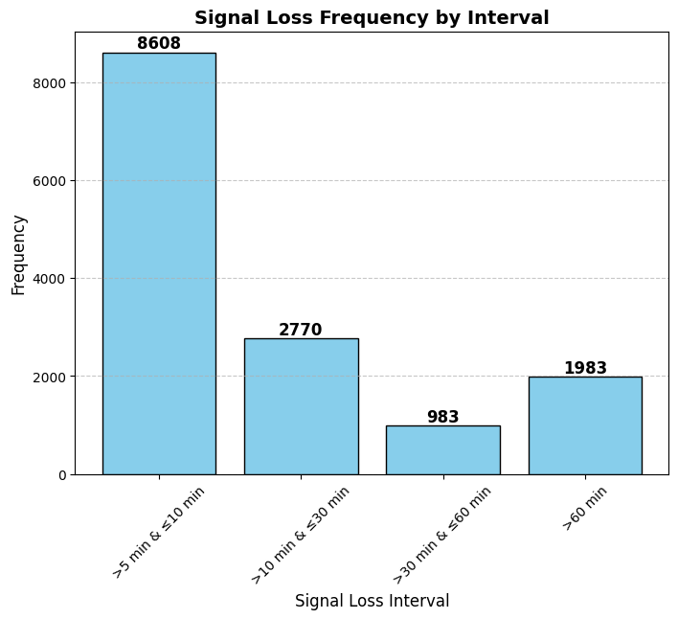
4. 소스 데이터세트와 전처리 변환 작업
4.4 데이터 시각화 및 탐색적 분석 내용
사용된 데이터 크기
-1938304건 중 1662591건 사용(약 85.78% 사용).
선박 수 : 약 1200대
• 데이터 중 신호 소실 데이터 수
-약 14,300건(0.86%)
신호 소실 5분 이상 10분 미만: 8608 개
신호 소실 10분 이상 30분 미만:2770 개
신호 소실 30분 이상 60분 미만: 983 개
신호 소실 60분 이상: 1983 개

Slide 15
5장
설계 및 구현

Slide 16






5. 설계 및 구현
5.1 기술 스택 및 개발 환경
백엔드
프론트엔드
데이터 분석
Notes:
전체적으로 묶음? 나머지 밑으로 기술스택은 다른팀과 동일.

Slide 17
5. 설계 및 구현
5.2.1 데이터 처리 흐름도
AIS 데이터 수집
데이터베이스 저장 및 조회
비즈니스 로직 처리
REST API제공
Notes:
1.AIS 데이터 수집
2.데이터베이스 저장 및 조회
3.비즈니스 로직 처리
4.REST API 제공

Slide 18
5. 설계 및 구현
5.3.1 사용된 AI 알고리즘 및 모델 설명
• LSTM(Long Short-Term Memory) 모델을 활용하여 선박 항로를 예측
LSTM은 순환신경망(RNN)의 일종으로, 시계열 데이터를 효과적으로 학습할 수 있는 특성이 있어 항로 예측에 적합하다고 판단

Slide 19
5. 설계 및 구현
5.3.1 사용된 AI 알고리즘 및 모델 설명
입력 데이터
- 선박의 위도, 경도, 속도, 방향, 환경 데이터(풍속, 해류 등) 및 특성공학으로 만든 변수 등 20개의 변수
출력데이터
- i번째 신호로부터 5번째, 10번째, 30번째 이후의 예상위치(위도, 경도)

Slide 20
5. 설계 및 구현
5.3.2 모델 학습 과정 및 성능 평가 리뷰
Epoch:100
손실함수: SmoothL1Loss
Optimizer: AdamW
첫번쨰 학습
-높은 학습률(learning rate) 설정
두번쨰 학습
-첫번째 학습률의 절반으로 설정
Notes:
간단하게 그림으로
5.3.2 모델 학습 과정 및 성능 평가 리뷰
모델 학습은 2단계에 걸쳐 시행.
각 학습마다 100 Epoch으로 설정
손실함수는 SmoothL1Loss 사용 – 이상치 영향이 적음
Optimizer는 AdamW 사용 – Adam에서 가중치가 너무 커져 과적합(overfitting)문제를 일으킬 수 있는 단점을 보완한 optimizer
첫번째 학습에서는 높은 학습률(learning rate)을 설정하여 빠르게 학습을 진행하고, 모델이 대략적인 패턴을 학습하도록 함.
두번째 학습에서는 학습률을 첫번째 학습률의 절반으로 설정하여, 보다 정밀한 조정이 가능하도록 설정.

Slide 21
5. 설계 및 구현
5.3.3 모델 최적화 및 hyperparameter 설정
RandomSearch를 이용한 hyperparamerter 탐색
MSE를 최소화하는 방향으로 평가.
4500개의 조합에서 500개의 조합을 랜덤 샘플링하여 진행.
Notes:
{'hidden_size': 128, 'num_layers': 2, 'learning_rate': 0.0001, 'batch_size': 32, 'dropout': 0.2

Slide 22
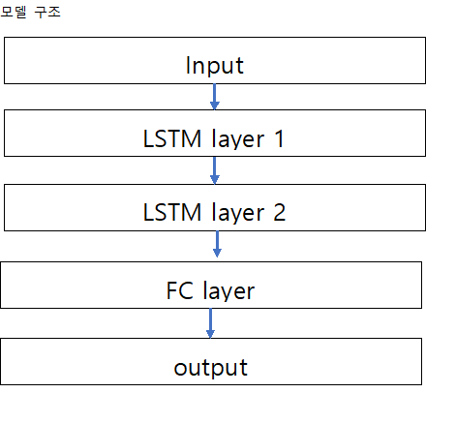
5. 설계 및 구현
Hidden size:128
Batch size:32
Drop out: 0.2
Notes:
{'hidden_size': 128, 'num_layers': 2, 'learning_rate': 0.0001, 'batch_size': 32, 'dropout': 0.2

Slide 23
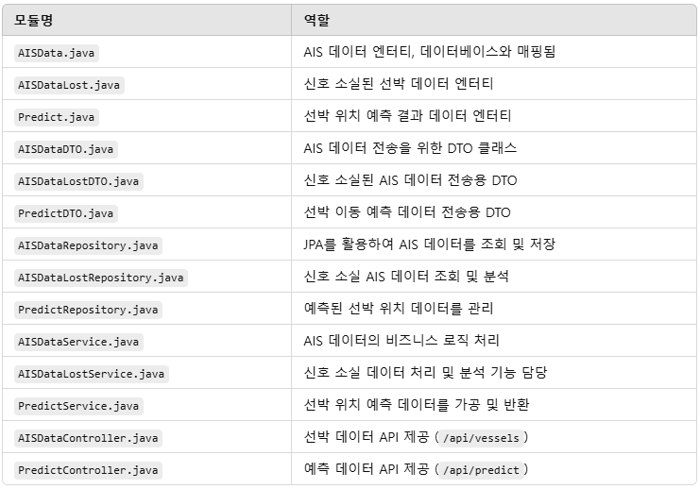
5. 설계 및 구현
5.4.1 백엔드 주요 모듈 및 기능

Slide 24
5. 설계 및 구현
5.4.2 프런트엔드 주요 모듈 및 기능
1. React 및 함수형 컴포넌트
2. 데이터 패칭 및 API 통신
3. 지도 시각화 (React-Leaflet)
4. 그래프 시각화 (Chart.js & react-chartjs-2)
5. 테이블 및 페이징 기능
6. UI/UX

Slide 25
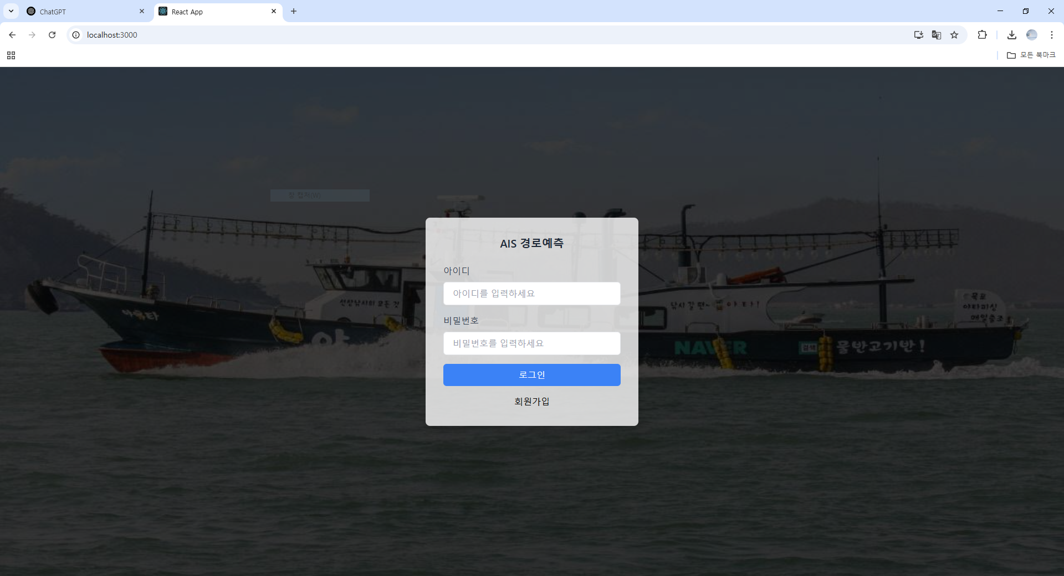
5. 설계 및 구현
5.4.3 주요한 웹 서비스 UI 설명

Slide 26
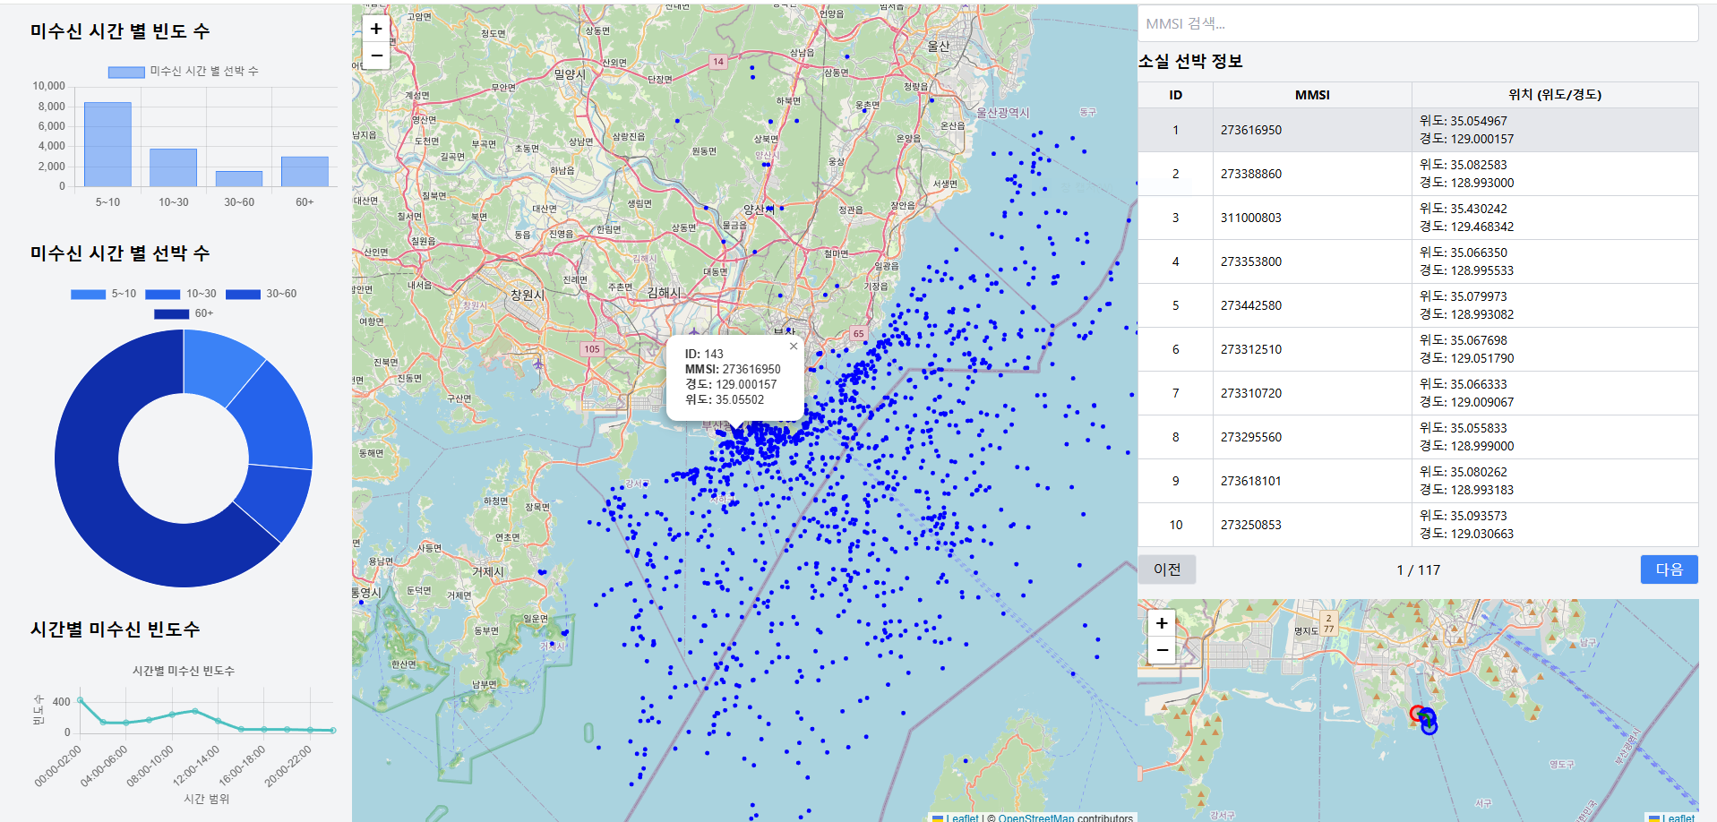
5. 설계 및 구현
MMSI 번호로
선박 데이터
검색,필터링
팝업창 : 선박정보표시
실시간으로 선박
위치 표시
통계정보제공
지도 상의
선박 목록 표시
-클릭 시 해당 선박의 위치로 지도 중심 이동 및 예측 경로 표시
-페이징처리
예측 경로 표시
-원을 클릭하면 해당 위치로 지도의 중심이 이동
-데이터를 주기적으로(1분마다) 갱신하여 반영
Notes:
React 및 함수형 컴포넌트

Slide 27
6장
결과 및 시연

Slide 28
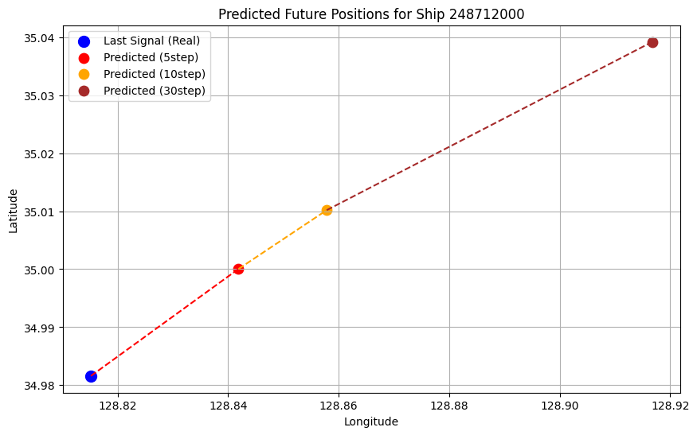
6. 결과 및 시연
6.1 AI 모델 성능 평가 및 결과 분석
예측 모델의 성능을 평가하기 위해 RMSE(Root Mean Square Error)를 이용함.
초기 RMSE
1.3433
중기 RMSE
0.7884
최종 RMSE
0.1714
Notes:
성능이 어떻게 증가하였는지 보여줄 수 있도록
이러한 결과를 바탕으로 마지막 신호로부터 항로를 예측하면 다음과 같은 결과를 볼 수 있음

Slide 29
6. 결과 및 시연
6.2 웹 애플리케이션 기능 시연

Slide 30
7장
개선사항

Slide 31
7. 개선사항
정진욱(DA)
1) 데이터의 연속성을 강화하고, 시간 기반 예측 방식을 개선해야 함
2) Flask 미적용
3) 지형 반영 부족
Notes:
Gpt써서 요약
LSTM 모델로 항로를 예측하는 과정에서 AIS 신호의 불규칙한 수집 간격으로 인해 예측 오차가 발생함. 이를 해결하기 위해 보간법(Interpolation)과 time_diff를 활용하여 데이터의 연속성을 강화하고, 시간 기반 예측 방식을 개선해야 함. 또한, Transformer 모델을 적용하면 시간 정보를 반영한 패턴 학습이 가능하여 예측 정확도를 향상시킬 수 있음
2) Flask 미적용
: 예측 오차가 커서 API 기반 실시간 서비스로 적용하지 못했으며, 성능 개선 후 재도입을 검토할 예정
3) 지형 반영 부족: 지형 정보를 고려하지 않아 비현실적인 이동 경로가 발생하며, 이를 해결하기 위해 GeoJSON 및 GIS 데이터를 활용한 해상 항로 반영을 고려해야 함.

Slide 32
7. 개선사항
송소정(FE)
여러가지 편의성을 고려해서 만들었지만 구현하지 못한 여러가지 기능들이 아쉬움
기획단계에서부터 꼼꼼히, 적극적으로 했어야 했다
최신정보가 들어오면 실시간으로 화면이 바뀌어야 하는데 기능을 구현하지 못함
조류와 기상을 고려하지 못한 화면 기능들이 아쉬웠습니다.
지도를 구현할때 OSM(OpenStreetMap) 기반에서 Mapbox GL JS로 전환하여 성능을 높일 수 있었음에도 최적화 기법을 적용하지 못해 아쉬웠습니다..

Slide 33
7. 개선사항
김은희(BE)
-웹소켓을 활용하여 실시간으로 프런트엔드에 데이터를 전달하는 시스템을 개발하였으나 최종 결과물에는 반영되지 않아 아쉬웠다.

Slide 34
감사합니다

